Slide 2
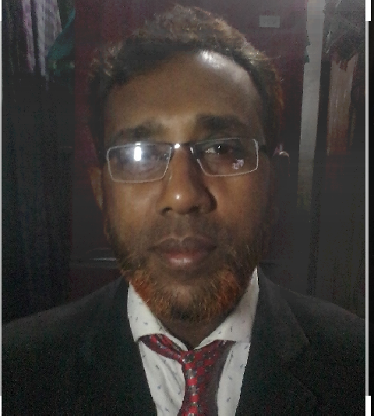
মো: তৈয়েবুর রহমান সহকারি শিক্ষক পূর্বাচল মাধ্যমিক বিদ্যালয় অভয়নগর ,যশোর। mtr01926@gmail.com
পাঠপরিচিতি
শ্রেণীঃ নবম
বিষয়ঃ হিসাব বিজ্ঞান

Slide 3
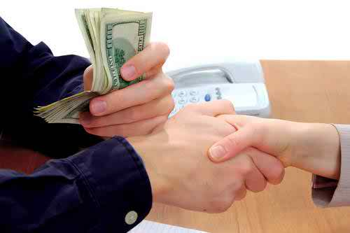
ছবিতে কি দেখছ?

Slide 4
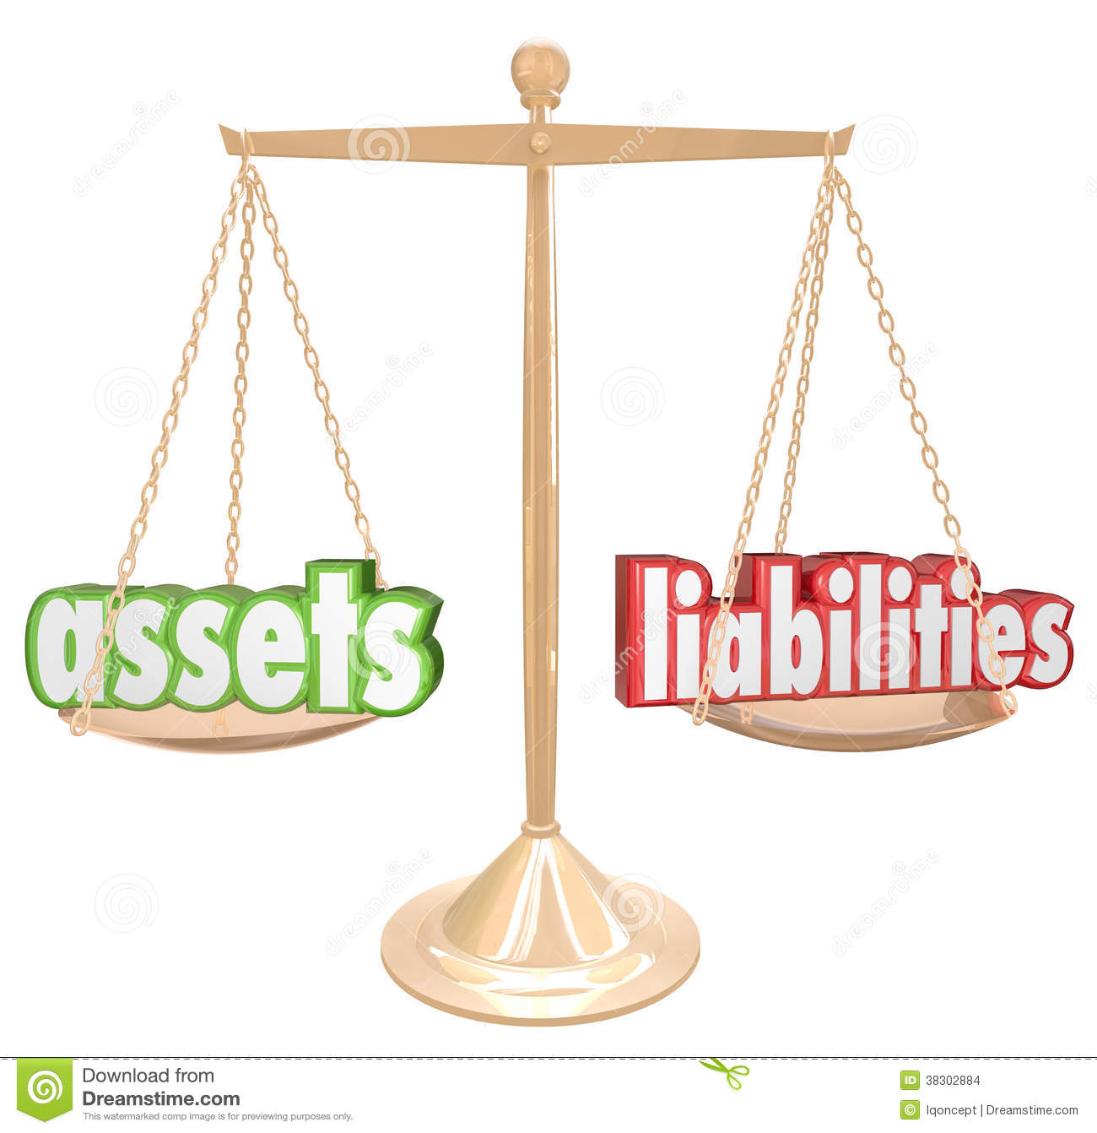

Slide 5
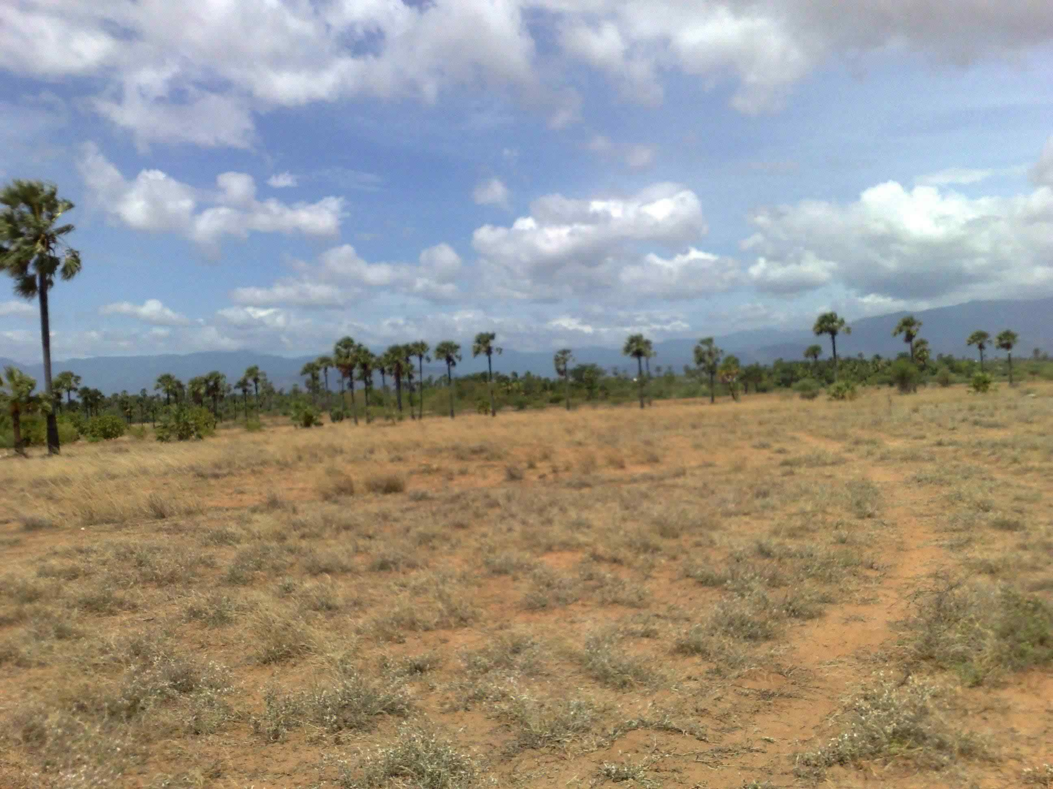
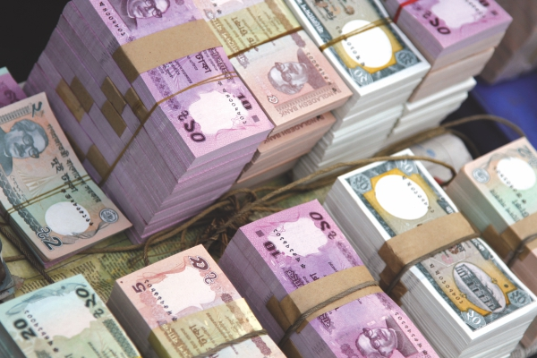

Slide 6
আজকের পাঠের বিষয়: রেওয়ামিল

Slide 7
এই পাঠ শেষে
রেওয়ামিলের সংজ্ঞা দিতে পারবে।
সম্পাদ,দ্বায়, আয় ও ব্যয় পৃথক করতে পারবে।
যথাযথ ছকে রেওয়ামিল প্রস্তুত করে হিসাবের গানিতিক শুদ্ধতা যাচাই করতে পারবে।

Slide 8
রেওয়ামিলের সংজ্ঞাঃ খতিয়ান হিসাবগুলোর গানিতিক নির্ভুলতা যাচাই করার জন্য কোন নির্দিষ্ট দিনে একখানা ভিন্ন খাতায় বা কাগজে সকল হিসাবের উদ্বৃত্ত গুলোকে ডেবিট ও ক্রেডিট এই দুই ভাগে ভাগ করে যে বিবরনী প্রস্তূত করা হয় তাকে রেওয়ামিল বলে।

Slide 9
ক্রমিক নং
ক্র
খঃপৃঃ
দেদে
ক্রেডিট টাকা
ক
্ক
খঃকপৃঃযয
ডেবিট টাকা
হিসাবের শিরোনাম

Slide 10
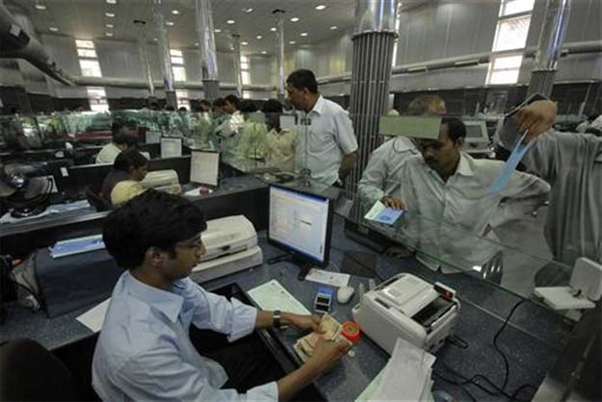
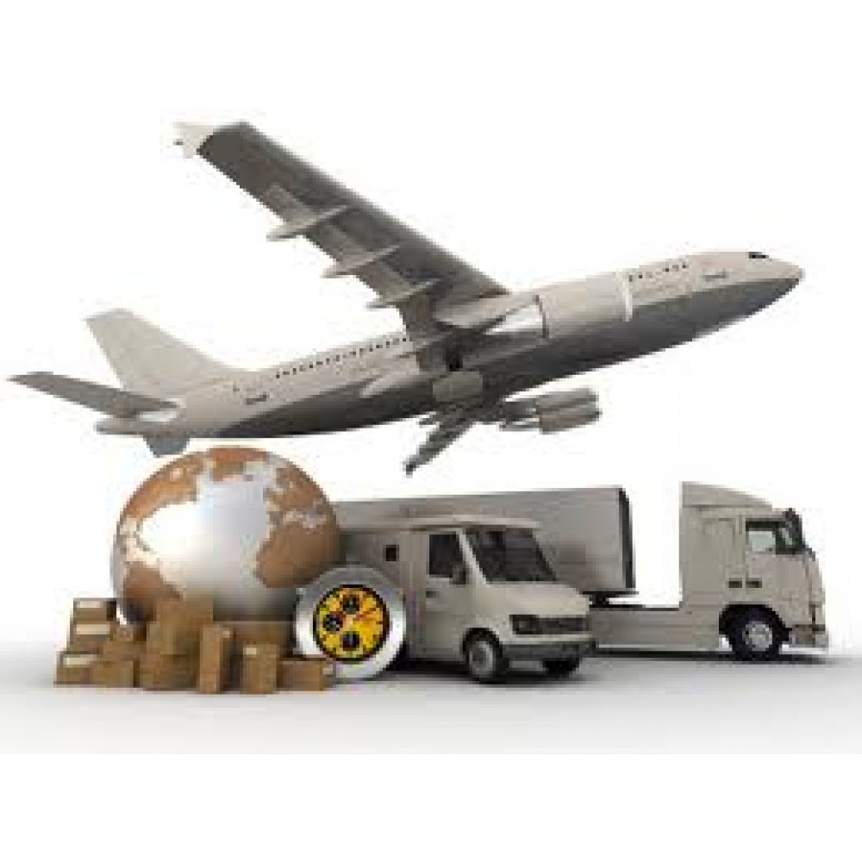

Slide 11
খতিয়ানের ডেবিট ও ক্রেডিট উদ্বৃত্ত রেওয়ামিলের অন্তর্ভুক্তি করনের মাধ্যমে রেওয়ামিল প্রস্তুত
১)যাবতীয় সম্পদঃদালানকোঠা,আসবাবপএ, নগদ
২)যাবতীয় খরচঃবেতন,বিজ্ঞাপন,অবচয়,ক্রয়।
৩)অগ্রিম খরচঃঅগ্রিম বেতন,ভাড়া,মজুরী।
৪)প্রাপ্য আয়ঃবকেয়া কমিশন, প্রাপ্য ভাড়া।
যাবতীয় আয়ঃবিক্রয়, প্রাপ্ত সুদ।
অনুপারজিত আয়ঃঅগ্রিম ভাড়া প্রাপ্তি ,অগ্রিম অর্থ গ্রহণ।
যাবতীয় দায়ঃমূলধন, পাওনাদার।
যে কোন ধরনের সঞ্চিতিঃসাধারন সাঞ্চিতি,অনাদায়ী পাওনা সাঞ্চিতি।

Slide 12
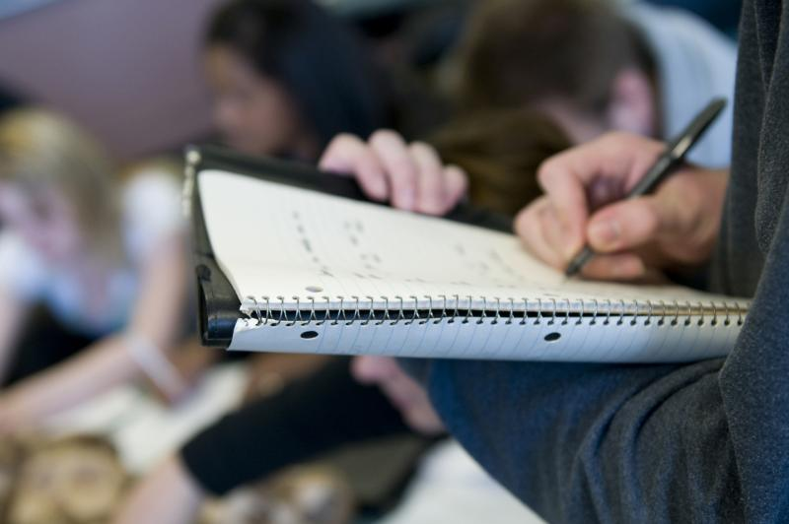
একক কাজ
রেওয়ামিলের একটি নমুনা ছক প্রস্তুত কর।

Slide 13
দলীয় কাজ মাহবুবা লিমিটেডের ২০১৪ সালের ৩১শে ডিসেম্বর এর অশুদ্ধভাবে প্রস্তুতকৃত রেওয়ামি টি শুদ্ধভাবে কর ।
ক্রমিক নং ১। ২। ৩। ৪। ৫। ৬। ৭। ৮। ৯। ১০। ১১। ১২। ১৩। ১৪। ১৫। | হিসাবের শিরোনাম প্রারম্ভিক মজুদ মূলধন ক্রয় বিক্রয় প্রাপ্ত কমিশন বেতন খরচ ভাড়া খরচ অনাদায়ী দেনা যন্ত্রপাতি দেনাদার পাওনাদার ৬% বন্ধকী ঋণ সমাপনি মজুদ বিক্রয় ফেরত অনিশ্চিত হিসাব | খঃ পঃ | ডেবিট টাকা ৫০,০০০ ১,০০,০০০ ১০,০০০ ২০,০০০ ৩,০০০ ৫৮০০ ৪০,০০০ ১০,০০০ ৮০,০০০ | ক্রেডিট টাকা ৮০,০০০ ১,০০,০০০ ১২,০০০ ৩৫,০০০ ২,০০০ ৮৯,৮০০

Slide 14
মূল্যায়ন
নিচের উদ্দীপকটি পড় এবং প্রশ্নের উত্তর দাও
মিঃআসাদ এর হিসাব বইতে নিন্মলিখিত উদ্বৃত্তগুলো পাওয়া যায়ঃ বকেয়া মজুরি ৮,০০০ টাকা,হাতে নগদ ১০,০০০ টাকা, বিক্রয় ১,৭০,০০০ টাকা, মজুরি৮০,০০০ টাকা ,মূলধন ৮৪,০০০ টাকা ,বিমা সেলামী ২০,০০০ টাকা, উত্তোলন ৩২,০০০ টাকা ,দালানকোঠা ১,২০,০০০ টাকা ।
নিচের কোনটি রেওয়ামিলে অন্তর্ভুক্ত হয়?
১)প্রারম্ভিক হাতে নগদ ২)প্রারম্ভিক ব্যাংক জমাতিরিক্ত
৩)সমাপনি মজুদ পণ্য ৩)সমাপনি হাতে নগদ
উদ্দীপকে ডেবিট দিকে লিপিবদ্ধ হবে
১)মূলধন,বিক্রয় হিসাব ২)উত্তোলন হিসাব,দালান কোঠা
৩)হাতে নগদ,মজুরি,বীমা সেলামী
নিচের কোনটি সঠিক?
ক)১ খ)২
গ)১ ও ২ ঘ)১,২,৩

Slide 15
বাড়ীর কাজ
মেসার্স মুক্তা ট্রেডার্সের নিন্মলিখিত খতিয়ানের উদ্বৃত্ত দিয়ে ২০১৮ সালের একটি রেওয়ামিল প্রস্তুত কর:
মূলধন ...................................... ৬০,০০০টাকা ।
বিক্রয় ...................................................... ৮১,২০০
ভূমি ও দালানকোঠা ....................................... ২০,০০০
মজুরি ...................................................... ১৮,৪৯০
দেনাদারবৃন্দ ................................................ ৩৫,০০০
কমিশন ...................................................... ১,৪৭০
যন্ত্রপাতি ...................................................... ১০,২৭০
পরিবহণ ...................................................... ৩,৩৭০
বেতন ......................................................... ৪,৩০০
বিমা সেলামী ................................................ ১,০৬০
প্রদেয় বিল .................................................. ৪,০০০
পাওনাদার ................................................... ৮,০৪০
বহিঃ ফেরত ................................................ ৪,০৮০
উত্তোলন ...................................................... ২,৪৮০
নগদ তহবিল ................................................ ৮,০০
ব্যাংক জমা ................................................... ৫,২৬০

Slide 16
ধন্যবাদ

